Slide 1
Т Второстепенные члены предложения. Дополнение Тип урока: урок обобщения и систематизации. (Коммуникативная технология, частичная внешняя дифференциация)

Slide 2
Цель урока - обобщить и углубить знания по теме « Дополнение»
Задачи :
۷ закрепить знания по теме « Дополнение»
۷ продолжать формировать
умения и навыки творческой деятельности
в малых группах
۷ учить использовать ранее
усвоенные знания и умения при решении
лингвистических задач, составлении текстов
и представления результатов

Slide 3




Ступенька1. Актуализация знаний.
Речевая разминка
Вопросы
1.Кому является другом
весенний ключ?
2. Что ощущаешь, когда
пьешь воду из осеннего ключа?
3.Что дарит ключ людям?
правильный ответ – 1 балл
Notes:
правильный ответ – 1 балл

Slide 4


Ступенька 2.Целеполагание. Вспоминаем. Ставим цель
Ключ дарит людям силу,
успокоение, радость.
И.П.
н.вр.
ед.ч. 3-л.
кому?
д.п.
что?
в.п
что?
что?
в.п
в.п
1
2
3

Slide 5
Ступенька 3. Инвентаризация знаний.
. Цифровой диктант
Вам предлагаются утверждения, которые могут быть
правильными или ошибочными. Если вы согласны со сказанным, ставьте цифру 1 в буклете, если не согласны – 0
1. Дополнение – это главный член предложения
2. Дополнение отвечает на вопросы косвенных падежей
3. Дополнение бывает прямым и косвенным
4. Прямое дополнение стоит в творительном падеже
5. Дополнение несет дополнительную информацию
6 Вопрос к дополнению чаще всего ставится от
сказуемого
7. Дополнение - это часть речи, не является членом
предложения
8 Дополнение подчеркивается волнистой линией

Slide 6
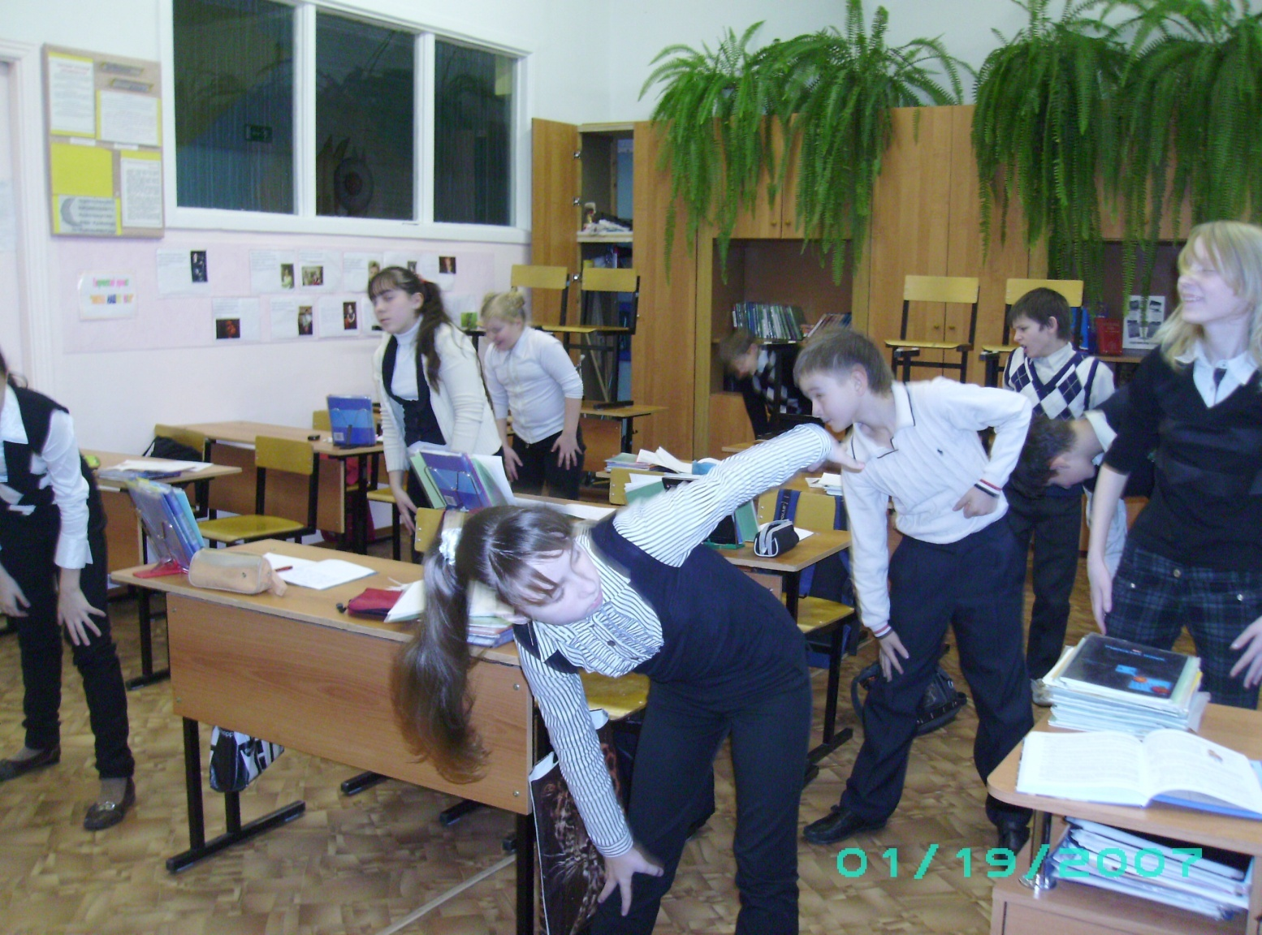
Физкультминутка

Slide 7
Ступенька 4 Применение знаний. Решение лингвистической задачи
Укажите номера предложений, где встречаются дополнения ( назвать их)
1. Весенний ключ игрив и ласков. 2.Друг он деревьям, травам, птицам, облакам, людям.
3. И летний ключ славен. 4.Складываешь ладошки и пьешь ледяную воду.
5. А осенний ключ? 6. Пьешь и ощущаешь прелый
запах.
7. И зимний ключ живой. 8 Он разрезает лед и поет.
9. Ключ дарит людям силу, успокоение, радость.

Slide 8
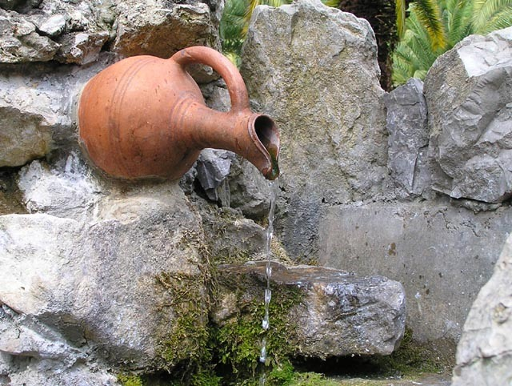
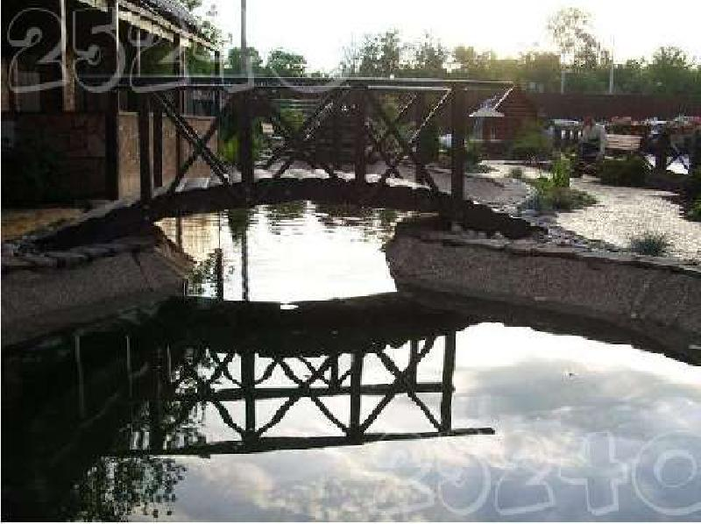

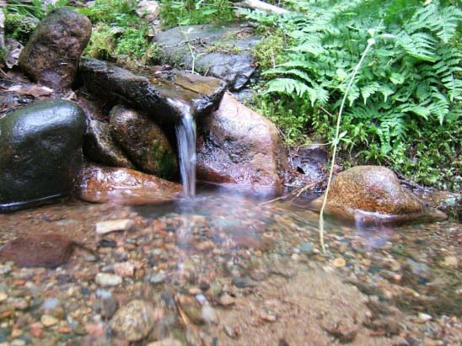
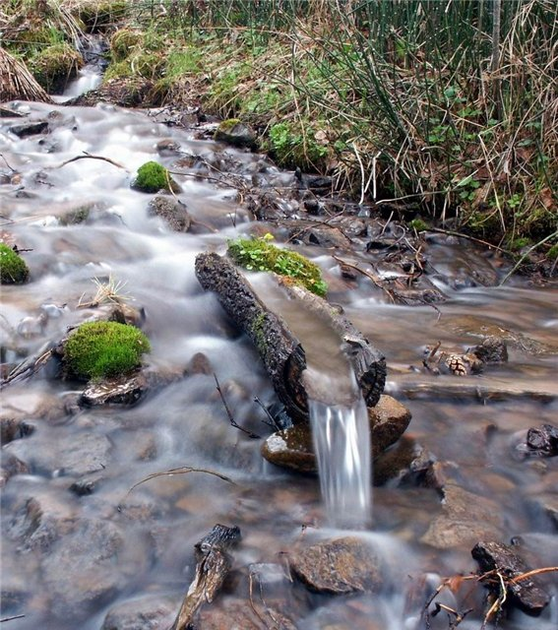
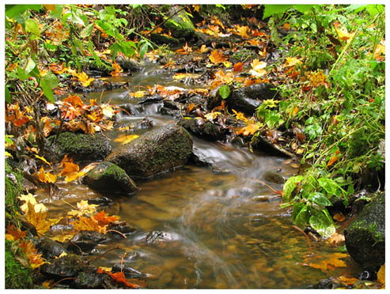
Ступенька 5 Применение знаний. Творческая работа
Сочинение – миниатюра «Родники России»

Slide 9
Р Е Ф Л Е К С И Я
ПОВТОРИЛ
Сегодня на уроке я
НАУЧИЛСЯ
Самооценка
17-20 б. — «5»
14 -17 б. — «4»
10-13 б. — «3»
Выполнил поставленные задачи?
Notes:
Выполнил поставленные задачи?

Slide 10
Живая вода
Весенний ключ игрив и ласков. Друг он деревьям, травам, птицам, облакам, людям.
И летний ключ славен. Накалишься на солнце, пить хочется. Складываешь ладошки в ковшик и пьешь ледяную воду.
А осенний ключ? Падают в него листья. Когда пьешь, ощущаешь запах леса.
И зимний ключ живой. Он разрезает лед и поет. И столько надежды слышится в его песне.
Ключ дарит людям силу, успокоение, радость.

Slide 11
Ответы
Верно
2 - 1
3 – 1
5 - 1
6 - 1
Неверно
1.- 0
4 - 0
7 - 0
8 - 0
Сравниваем со своими знаниями,
выявляем пробелы,
восстанавливаем забытое.

Slide 12
Ответ
№2 косвенные дополнения (деревьям,
травам, птицам, облакам, людям - тв.п.)
№4 прямые дополнения (ладошки, воду-
вин.п.без предл.)
№6 прямое дополнение ( запах вин.п. без предл)
№8 прямое дополнение ( лед вин.п.без предл)
№9 косвенное (людям – дат п.)
прямые (силу, успокоение, радость –
вин.п.без предл.)
каждое дополнение – 1 балл
Notes:
каждое дополнение – 1 балл

